Slide 1
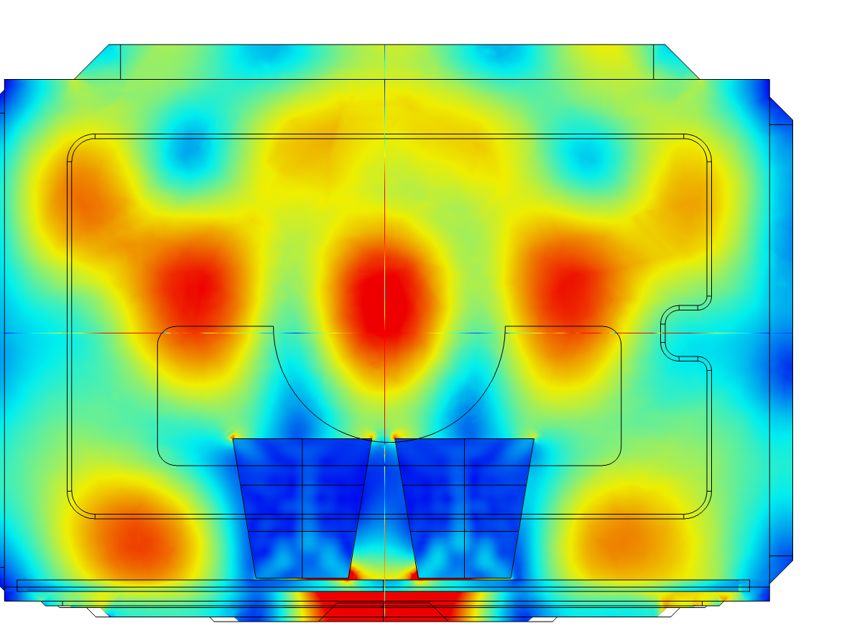
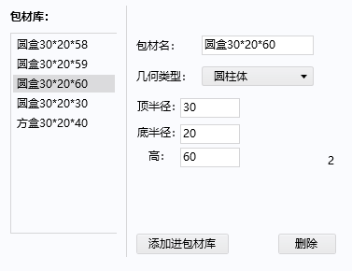
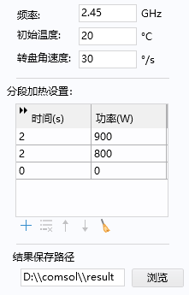
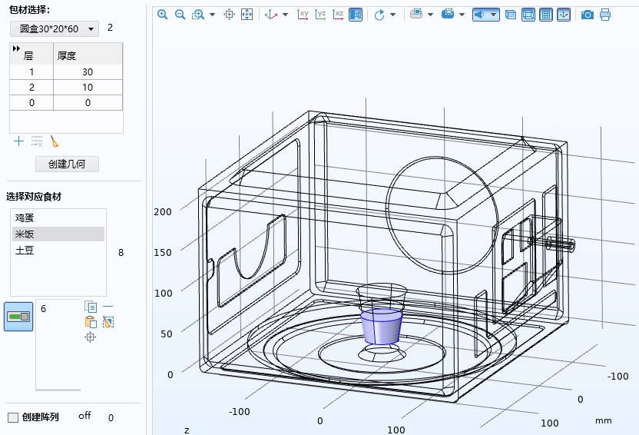
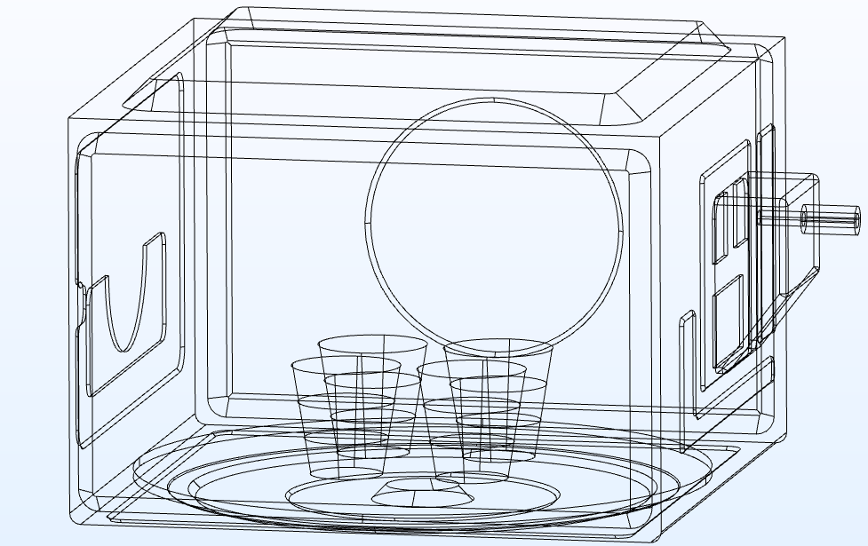
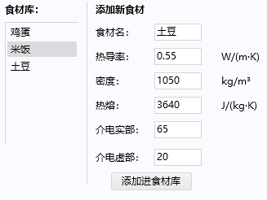
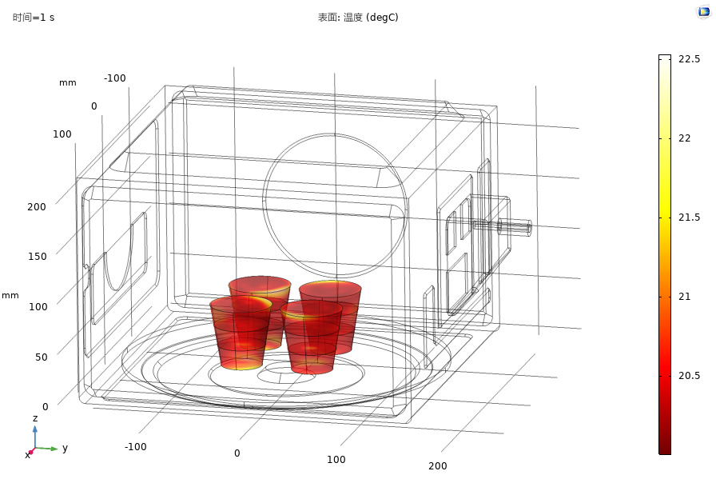

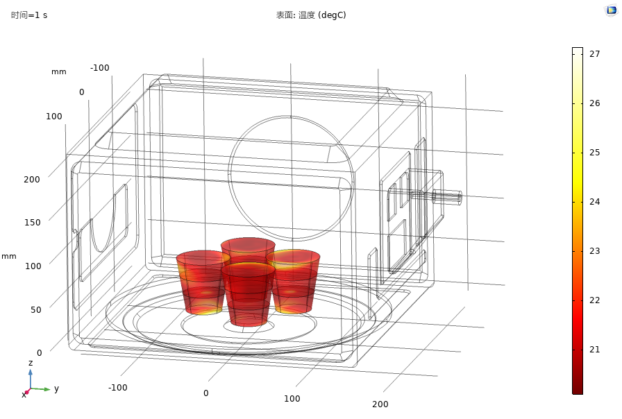
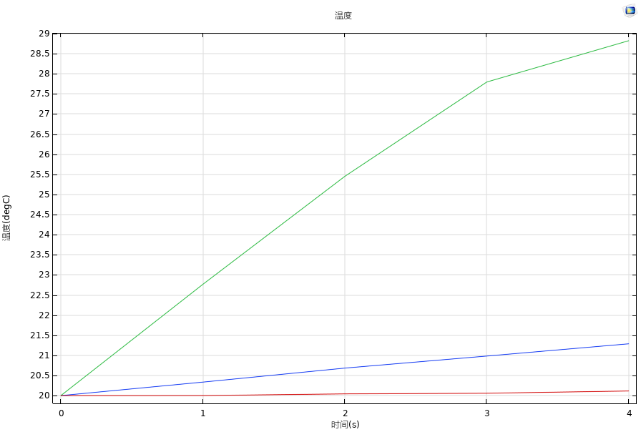

基于 COMSOL 多物理场耦合的微波炉食物烹饪虚拟仿真模型开发与应用
通过自定义仿真模型，耦合电磁场与热传导，提升食物加热效率和均匀性，适用于多种食材几何形状与材料。
童宇^{1,2}
1. 广州影子科技
2.华中农业大学
摘要
本研究开发了一款基于 COMSOL 多物理场耦合的创新性微波炉食物烹饪虚拟仿真应用程序。该模型通过耦合流体动力学、固体传热、电磁场以及热场的相互作用，全面模拟了微波加热过程中食物的热量分布和温度变化。与传统方法相比，本模型不依赖 MATLAB 等外部工具进行食物旋转的模拟，而是通过自研的旋转算法实现了更高效的仿真计算，大幅缩短了模拟时间，同时提高了计算精度。本仿真工具具备高度的用户定制化能力，用户可以根据需求自定义食材的几何形状、材料特性、容器设计、旋转方式和加热功率等参数，模拟不同的烹饪场景。利用 COMSOL Compiler™ 使得仿真模型具备较强的可移植性，用户可以在不同的系统上便捷运行该应用程序，甚至应用于智能厨房等边缘设备中。此外，该模型为不同类型食材的加热均匀性评估提供了有效的工具，能够精准预测不同条件下食物的加热时间、温度分布。通过这种虚拟仿真，工程师和食品技术专家可以在实际生产中节省大量的实验时间和成本，优化微波炉设计，提升食物的烹饪效果。未来随着算法的进一步优化和扩展，计划将该模型应用于更加复杂的烹饪场景和智能厨房设备的设计中，为精准烹饪技术的发展提供强有力的支持。
方法
首先使用 COMSOL 对微波炉内食物在前两轮旋转中的温度分布进行了详细模拟。该过程涉及电磁场和热传导的多物理场耦合，计算了食物在不同旋转角度下的温度分布。数据包括食物在多个旋转角度（如0°、45°、90°、135°）位置上的温度随时间变化情况。通过这些初始数据，构建了温度分布与旋转角度之间的数学关系。为了快速预测后续旋转角度下的温度变化，采用了三次样条插值法建立温度预测模型。该方法不仅提高了对旋转微波加热过程中食材温度分布的预测效率（计算时间减少了约 60%），而且有效避免了复杂的电磁场模拟重复计算。同时三次样条插值法提供了平滑的温度变化曲线，确保了较高的预测精度。该预测模型可用于不同食材和包装材料的微波旋转加热过程分析，提供更精确的加热时间和温度分布预测结果，有助于微波食品的包装设计、加热方案优化以及产品质量的提升。
a
c
b
d
图 1. a:食物材料库 b:包装材料库 c:烹饪参数设置 d:几何模型设置
结论
本研究通过自研的旋转算法，实现了更高效的仿真计算，大幅缩短了模拟时间，同时提高了计算精度。在微波炉加热过程中，食物的温度分布得到了准确预测，而无需每次都进行复杂的电磁场仿真。利用三次样条插值法，预测模型不仅减少了约60%的计算时间，还保持了较高的精度，显著提升了仿真效率。此外，本仿真工具具备高度的用户定制化能力，用户可以根据需求自定义食材的几何形状、材料特性、容器设计、旋转方式和加热功率等多种参数，模拟不同的烹饪场景，满足个性化和复杂场景的需求。通过使用COMSOL Compiler™，仿真模型具备了较强的可移植性，用户可以在多种系统上便捷运行该应用程序，甚至应用于智能厨房等边缘设备中，为智能化烹饪和食品工程提供了更为灵活且强大的仿真支持。这种高效、灵活的仿真工具在食品生产和设计中展现出了广泛的应用潜力，不仅能够优化加热过程，还为未来智能厨房技术的发展提供了坚实的基础。
a
b
c
d
图 2 a:旋转0°温度分布 b:旋转45°温度分布c:旋转90°温度分布d:不同食材温度平均值曲线
参考文献
广州影子科技有限公司
GuangZhou Yingzi TechnologyCo.，Ltd
1. Salvador, Ana, et al. “Multiphysics modeling to assist microwave cavity design for food processing.” International Journal of Electrical and Computer Engineering Research, 2(2),1-10,2022.
2. Tepnatim , et al. "Simulation of thermal and electric field distribution in packaged sausages heated in a stationary versus a rotating microwave oven." Foods 10.7,1622,2021.

